Slide 1
সবাইকে শুভেচ্ছা

Slide 2
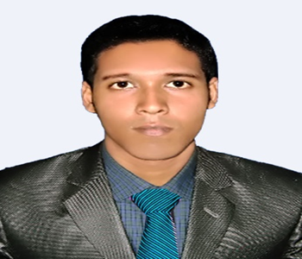
পরিচিতি
মোঃমোশফিকুর রহমান
সহঃশিক্ষক
রনচন্ডী স্কুল এন্ড কলেজ
কিশোরগঞ্জ,নীলফামারী
বিষয়ঃ বাংলা ১ম
সময়ঃ৫০ মিনিট

Slide 3
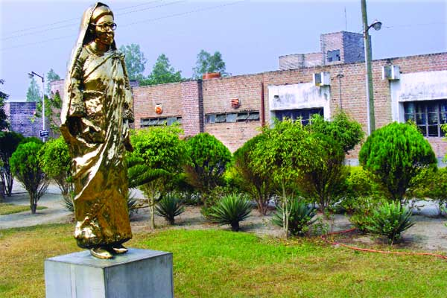
নিচের ছবিটি লক্ষ্য কর
বাংলাদেশের নারী-আন্দোলনের অগ্রদূত।
বেগম রোকেয়া সাখাওয়াত হোসেন
ছবিটি কার ?

Slide 4
আজকের পাঠের বিষয়
রোকেয়া সাখাওয়াত হোসেন

Slide 5
শিখনফল
লেখকের সংক্ষিপ্ত জীবনী বলতে পারবে।
রোকেয়া সাখাওয়াত হোসেনের জন্ম পরিচয় বলতে পারবে।
তৎকালীন বাঙালি সমাজে মুসলিম নারীদের
অবস্থান ব্যাখ্যা করতে পারবে।
বিংশ শতাব্দীর সূচনায় বাঙালি মুসলিম সমাজে রোকেয়া
সাখাওয়াত হোসেনের ভূমিকা বিশ্লেষন করতে পারবে।

Slide 6
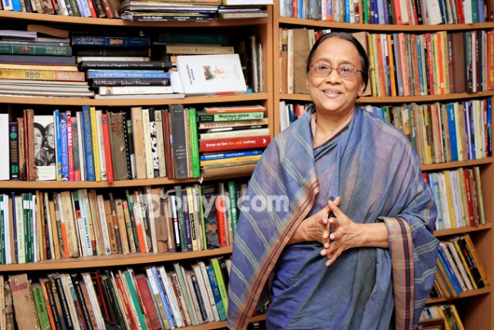
সেলিনা হোসেন
জন্মঃ
১৯৪৭খ্রিষ্টাব্দে
রাজশাহীতে।
পৈতৃক নিবাস
লক্ষীপুর জেলা।
উল্লেখযোগ্য গ্রন্থঃ
জলোচ্ছ্বাস,হাঙর নদীর গ্রেনেড,মগ্ন চৈতন্যে শিস,
পোকামাকড়ের ঘরবসতি,মুক্তিযুদ্ধের গল্প ইত্যাদি।

Slide 7
একক কাজ
সেলিনা হোসেনের উল্লেখযোগ্য দুইটি গ্রন্থের নাম বল?

Slide 8
আর্দশ পাঠ

Slide 9
সরব পাঠ

Slide 10
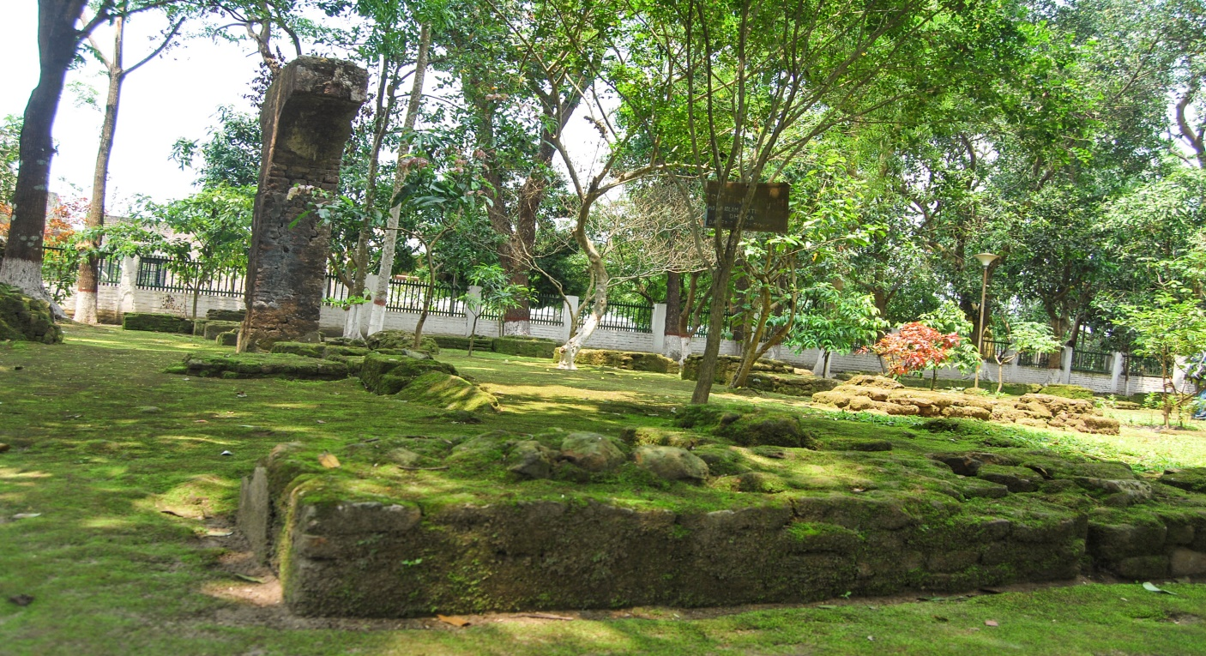
ছবিটি লক্ষ্য কর
রোকেয়া ১৮৮০ সালে রংপুর জেলার পায়রাবন্দ গ্রামে জন্মগ্রহন করেন।
তাঁর পিতা জহীর মোহাম্মদ আবু আলী,তাঁদের বাড়িটি সাড়ে তিন বিঘা
জমির মাঝখানে ছিল।

Slide 11
জোড়ায় কাজ
রোকেয়া সাখাওয়াত হোসেন কত সালে ও কোন জেলায়
জন্মগ্রহন করে?

Slide 12
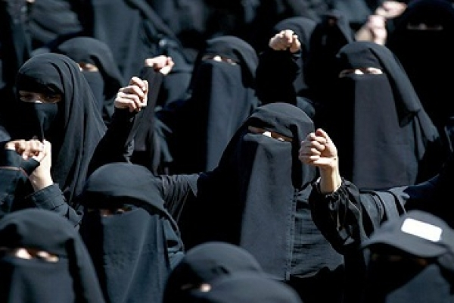
নিচের ছবিটি লক্ষ্য কর
বেগম রোকেয়ার সময় মহিলারা শুধু স্বামীর সেবা,
সন্তান লালন-পালন,ঘরের কাজ ইত্যাদি করতে হত।
সে সময় পর্দাপ্রথা কঠোর ভাবে মানা হত।
মেয়েরা পড়াশুনার জন্য বাড়ির বাইরে বাহির হতে পারতো না।

Slide 13
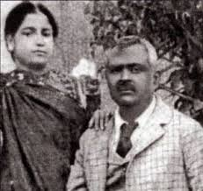
ছবিটি লক্ষ্য কর
বেগম রোকেয়ার ১৮৯৮ সালে কিশোরী বয়সেই বিহারের ভাগলপুরের
ডিপুটি ম্যাজিস্ট্রেট সৈয়দ সাখাওয়াত হোসেনের সাথে বিয়ে হয়।
১৯০৯ সালে তাঁর স্বামী মারা যায়।

Slide 14
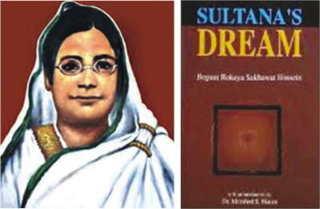
ছবিটি লক্ষ্য কর
সাহিত্যিক হিসাবে তাঁর আত্নপ্রকাশ ঘটে ১৯০২ সালে।
কলকাতা থেকে প্রকাশিত ‘নবপ্রভা’পত্রিকা ছাপা হয়
তাঁর প্রথম রচনা “পিপাসা”। ১৯০৫ সালে প্রথম ইংরেজী রচনা
‘সুলতানাজ ড্রিম’ মাদ্রাজ থেকে প্রকাশিত হয়।

Slide 15
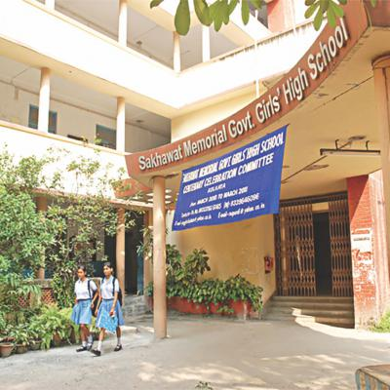
ছবিটি লক্ষ্য কর
রোকেয়া ভাগলপুরে তাঁর নামে সাখাওয়াত মেমোরিয়াল গার্লস
স্কুল প্রতিষ্ঠা করেন।তখন স্কুলের ছাত্র সংখ্যা ছিল ৫ জন
পরবর্তীতে ১৯১১ সালে তিনি স্কুলটি কলকাতায় স্থানান্তরিত
করেন।তখন ছাত্র সংখ্যা ছিল ৮ জন।

Slide 16
দলীয় কাজ
বেগম রোকেরাকে নারীমুক্তির অগ্রদূত বলা হয় কেন ?

Slide 17
ছবিগুলো লক্ষ্য কর
১৯০৪
১৯০৮
১৯২৪
১৯৩১

Slide 18
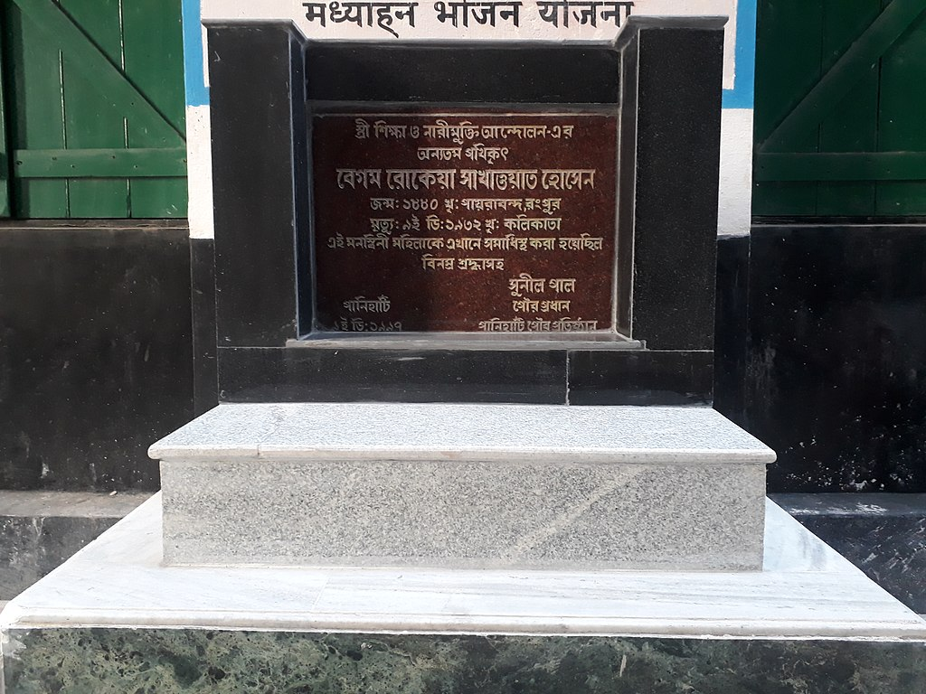
১৯৩২ সালে ৯ই ডিসেম্বর কলকাতায় মৃত্যবরন করেন।

Slide 19
মূল্যায়ন
১। বেগম রোকেয়ার কত সালে বিয়া হয় ?
(ক) ১৮৯৬
(খ) ১৮৯৭
(গ) ১৮৯৮
(ঘ) ১৮৯৯
২। সৈয়দ সাখাওয়াত হোসেন কত সালে মারা যায় ?
(ক) ১৯০৭
(খ) ১৯০৮
(গ) ১৯০৯
(ঘ) ১৯১০

Slide 20
বাড়ির কাজ
তোমার দেখা একজন নারীর কর্মজগৎ নিয়ে রচনা লিখবে।

Slide 21
ধন্যবাদ সবাইকে

